Slide 1
SiDA
Sistema de Diagnóstico do Aluno
IFAM - Instituto Federal do Amazonas
DAIC - Departamento Acadêmico de Informação e Comunicação
Professor: Sérgio Bezerra
Administração e Programação em Banco de Dados
Thiago Luiz dos Santos Sena
Philipe Matheos Gama

Slide 2
Agenda
Introdução
Objetivos
Ferramentas
Modelagem e Projetos
Desenvolvimento e Testes
Considerações Finais e Trabalhos Futuros

Slide 3
Introdução

Slide 4
Introdução
Na instituição de ensino IFAM, notou-se que existe a necessidade de automatizar o processo de diagnóstico dos alunos.
Esses diagnósticos são realizados utilizando formulários físicos no final de cada bimestre. Essa grande quantidade de papéis pode causar problemas.

Slide 5
Objetivos
Geral: O presente trabalho tem como objetivo automatizar o diagnóstico dos alunos realizado pelos professores.
Específicos:
Descrever o minimundo do sistema;
Expor as ferramentas utilizadas;
Manter os dados das entidades do sistema;

Slide 6



Ferramentas
Netbeans Ide 8.2
JAVA 8
Workbench MySQL

Slide 7


Ferramentas
BR Modelo
MySQL Server
Concepter

Slide 8
Modelagem e Projeto

Slide 9
Descrição do Mini Mundo
1. Todos os alunos deverão estar cadastrados, com os dados a seguir se fazendo necessários: matricula, nome, cpf, data de nascimento, data de entrada, data de saída;
2. Os alunos terão que estar cadastrados em um curso; Esses cursos terão nomes únicos e estarão lotados em um único departamento; Dentro desses cursos, existirão várias turmas; Por último, cada curso conterá várias disciplinas;
3. Os professores estarão cadastrados com os seguintes dados: sua matrícula, seu cpf, nome, data de nascimento, data de início na função e, caso exista, uma data de fim na função;
4. Os professores cadastrados terão até o final de cada bimestre para criar diagnósticos sobre seus alunos; Cada professor estará alocado em um departamento por vez; E o professor pode ministrar uma ou mais disciplinas;

Slide 10
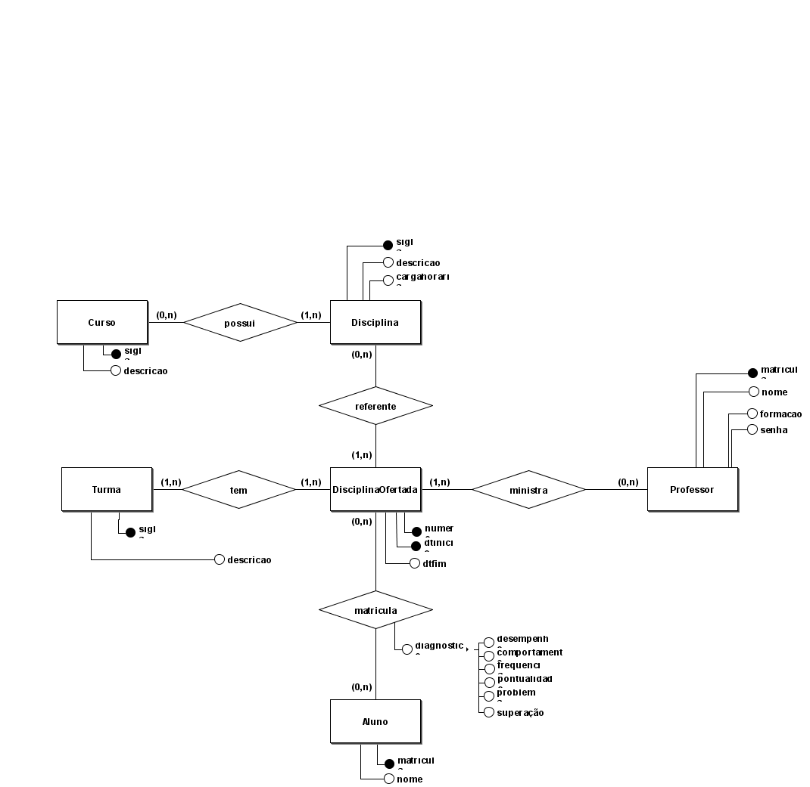
Modelo Entidade Relacionamento

Slide 11
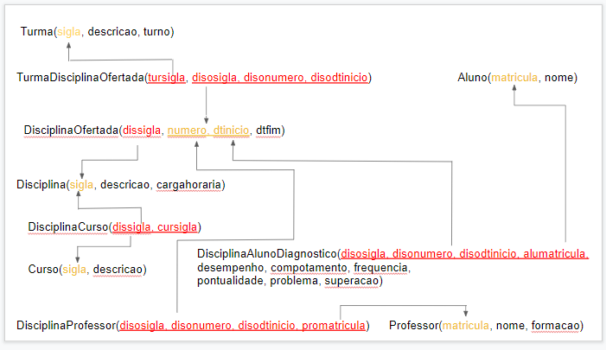
Modelo Relacional

Slide 12
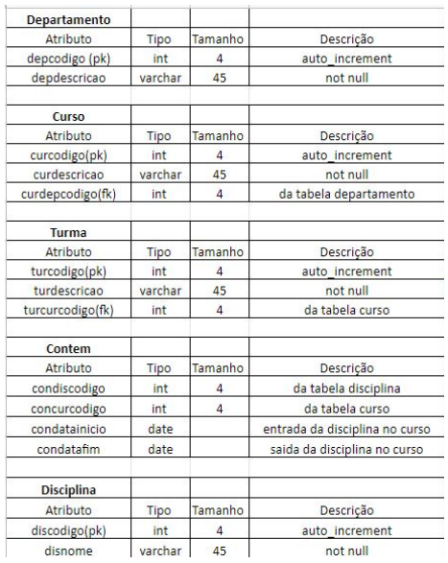
Dicionário de Dados

Slide 13
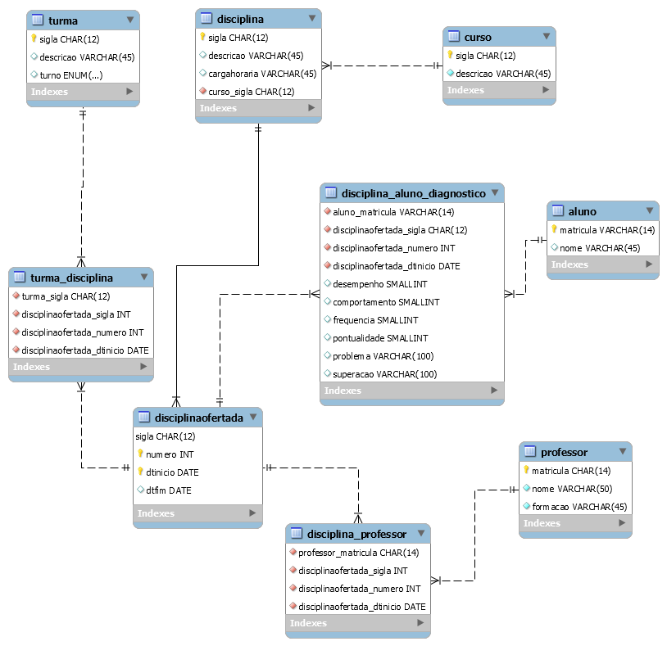
Diagrama Físico

Slide 14
Desenvolvimento e Testes

Slide 15
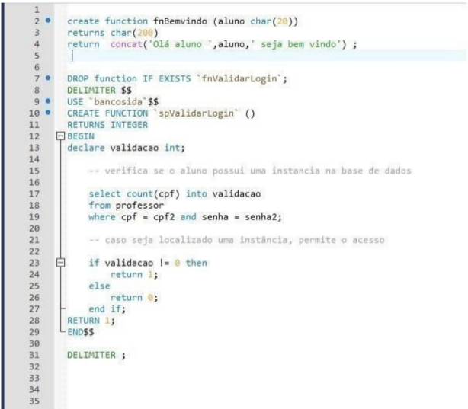
Exemplo de Função do Banco

Slide 16
Testes
A metodologia utilizada foi a de BDD(Behavior driven development), uma metodologia ágil que tem como um de seus objetivos fazer os teste de um projeto.
Após o desenvolvimento estar completo, o responsável pelos teste pensará em BDDs, que testarão se a tela cumpre as funcionalidades que deveria.

Slide 17
Considerações Finais e Trabalhos Futuros
Este trabalho teve como objetivo mostrar o desenvolvimento, de forma geral, do sistema SiDA, além de expor seu uso para a instituição que vá utilizá-lo.
Para implementações futuras:
Diagnóstico da Turma;
Refinar a interface do sistema;
Realizar testes com usuários do meio.

Slide 18

Apresentação do Software!
Obrigado pela Atenção!

